Slide 1


Slide 2
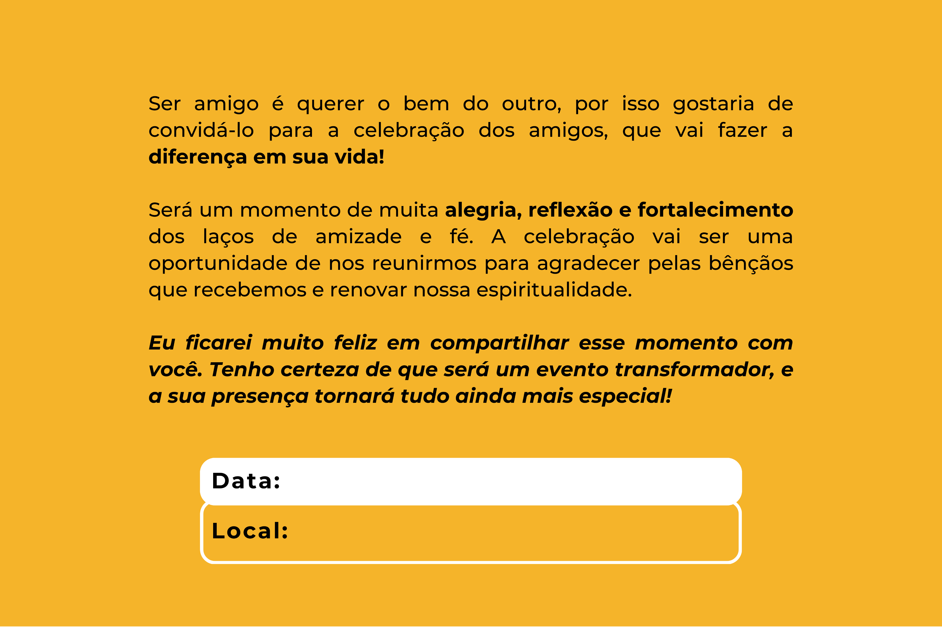
*insira a data aqui*
*Insira o endereço aqui*

Slide 3


Slide 4
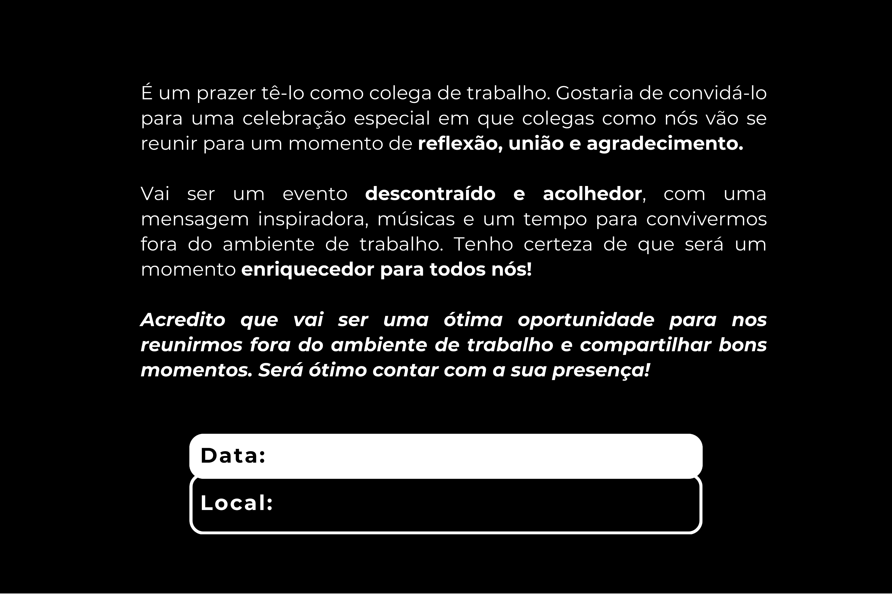
*insira a data aqui*
*insira o endereço aqui*

Slide 5


Slide 6
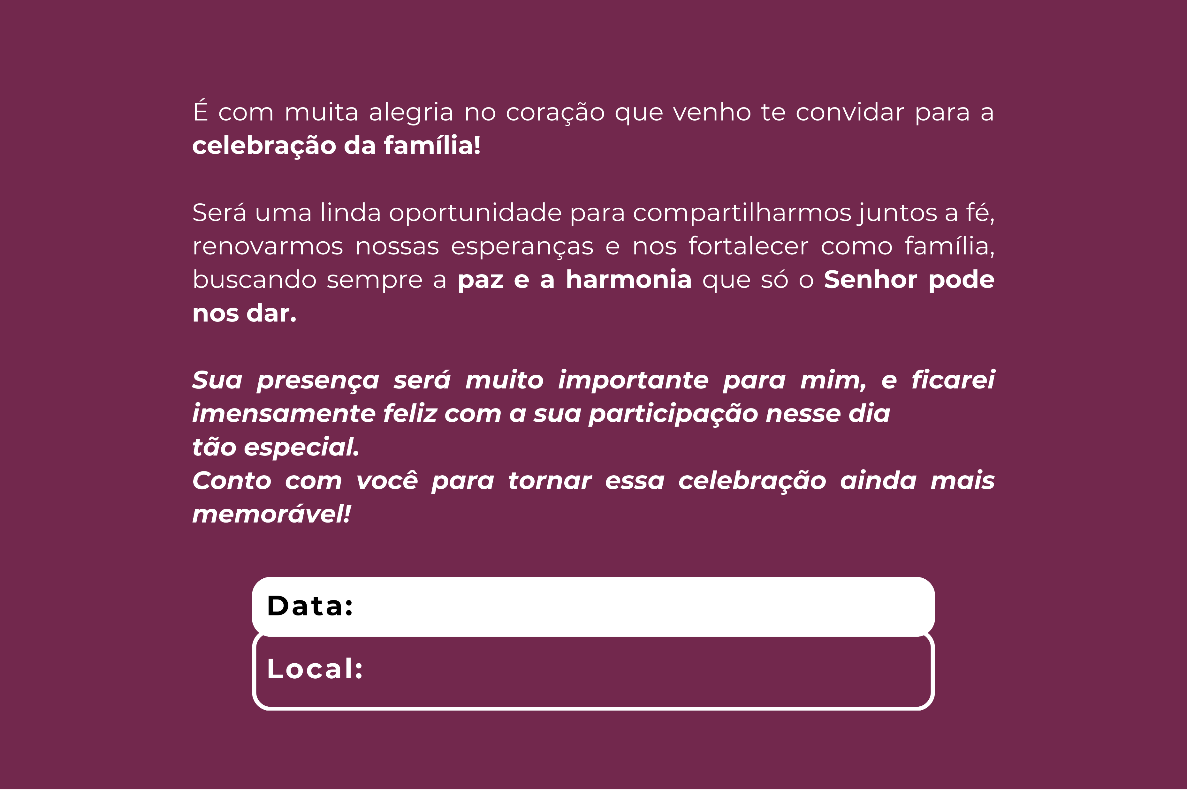
*insira a data aqui*
*insira o endereço aqui*

Slide 7


Slide 8
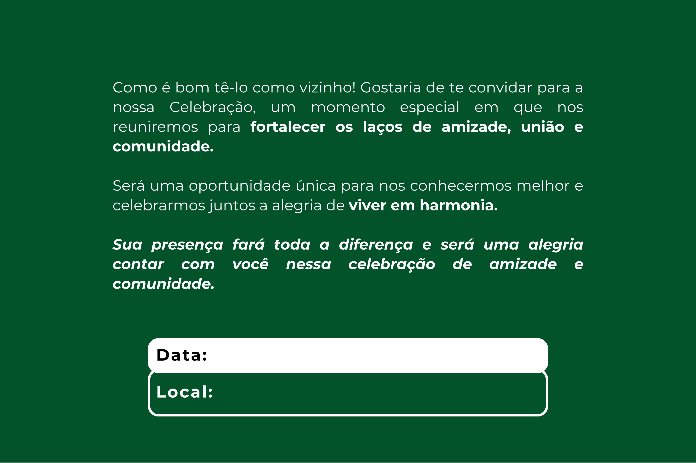
*insira a data aqui*
*insira o endereço aqui*

